Slide 1
Introduzione al diritto internazionale

Slide 2
Il diritto internazionale regola le relazioni internazionali, ovvero i rapporti tra i soggetti del diritto internazionale

Slide 3
Articolo 3(3) del Trattato Lateranense del 1929
Resta peraltro inteso che la piazza di San Pietro, pur facendo parte della Città del Vaticano, continuerà ad essere normalmente aperta al pubblico e soggetta ai poteri di polizia delle autorità italiane […]

Slide 4
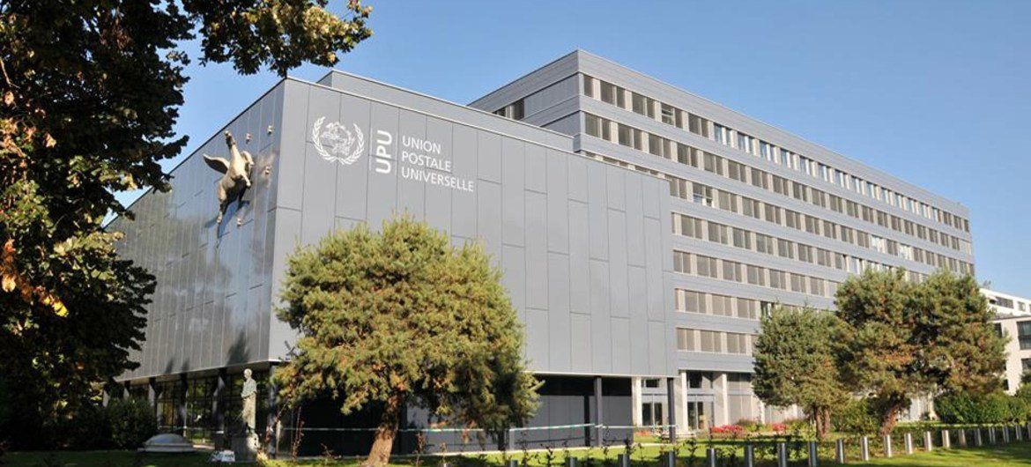
1874 Unione postale universale (Berna, Svizzera)

Slide 5
«circolarità» tra soggetti e fonti del diritto internazionale

Slide 6
principio di uguaglianza degli Stati

Slide 7
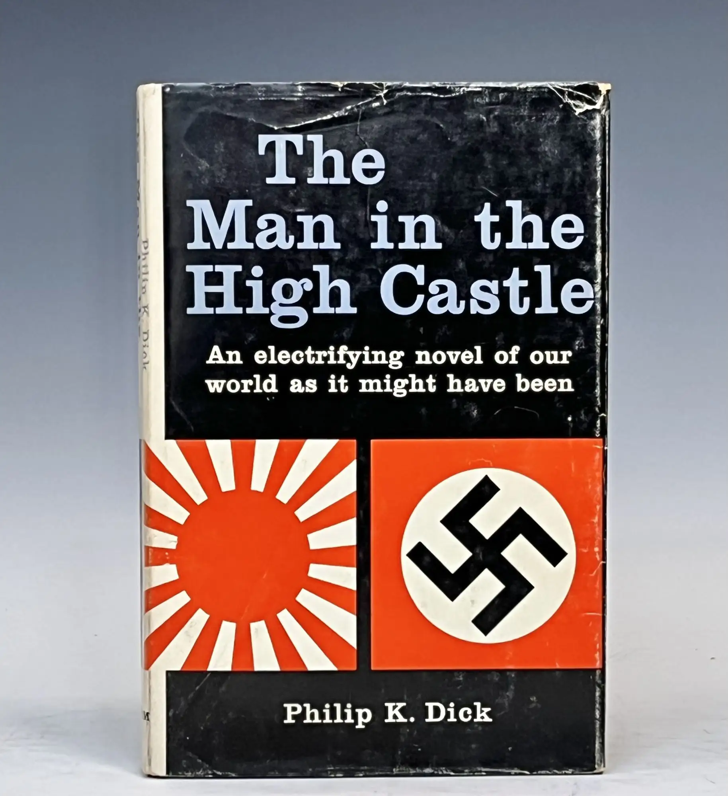

Slide 8
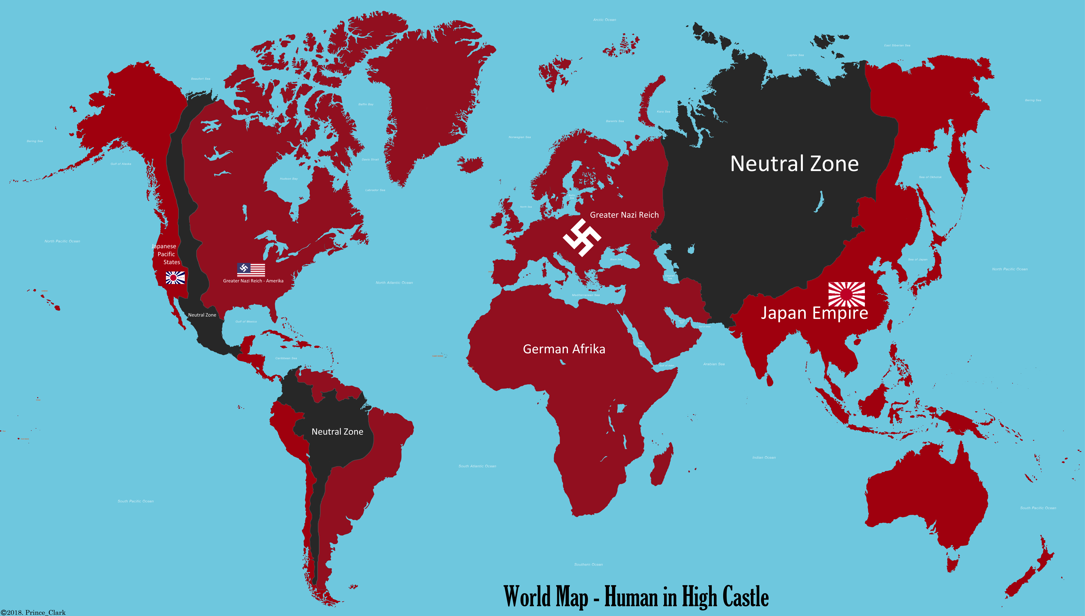

Slide 9
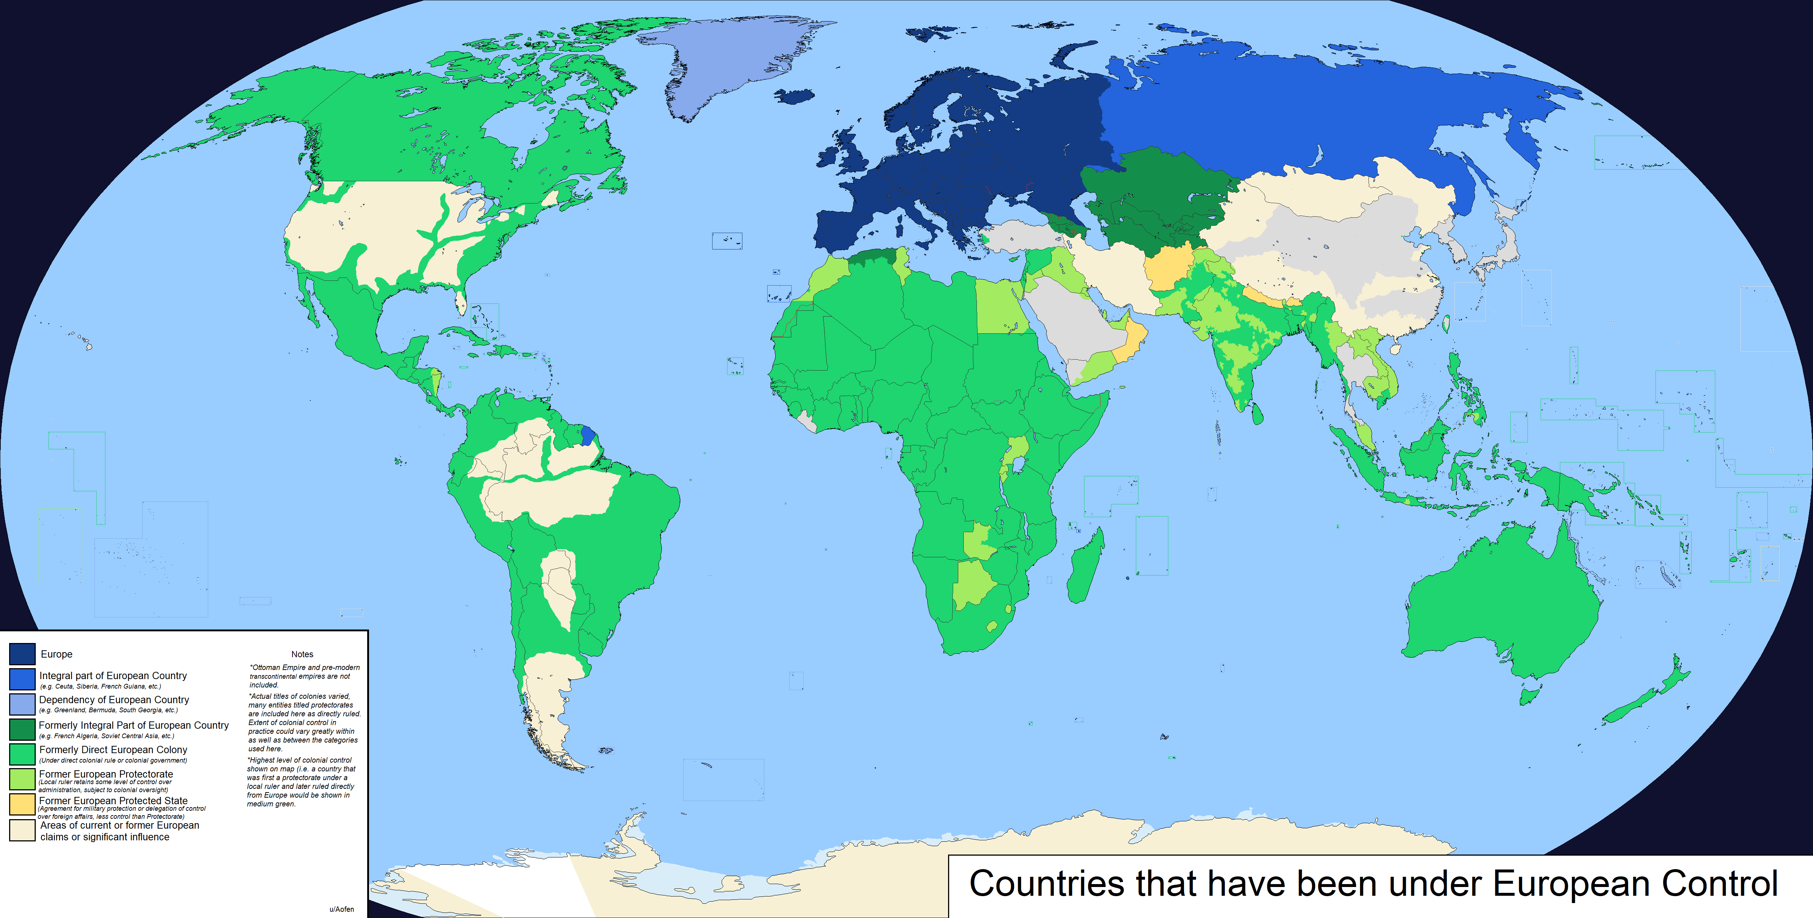

Slide 10
terra nullius

Slide 11
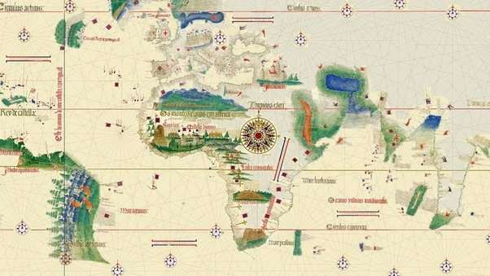

Slide 12
